Slide 1

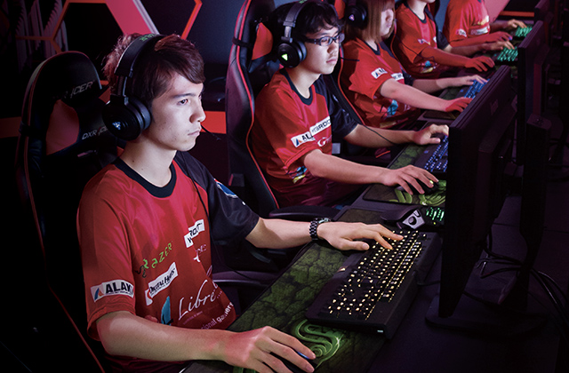
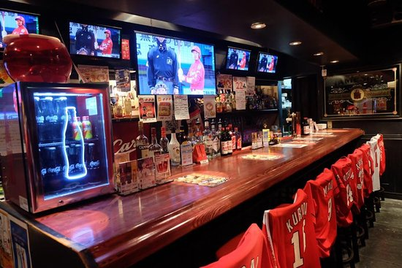
ブース設計図
イメージ
eスポーツ
×
スポーツバー
プレイ映像出力
観客用モニタ
※２
テーブル
イス
プレイヤー用モニター
※１
イス
イス
イス
イス
アケコン4台
イス
空きスペース(立ち見)
イス
イス
※１ イスは次プレイする人が優先的に座る。
※２ プレイヤー席はeスポーツのようにプレイヤーの顔を見えるようにする。

